Slide 2
class
註冊
登入
主畫面+提示
提示:個人資料/倉庫/商店/土地
商店:買種子/體力/土地
種田:選擇種子
採收:選擇用錢或用體力
倉庫:查看種子庫存/賣成品

Slide 3
遊戲開始

Slide 4
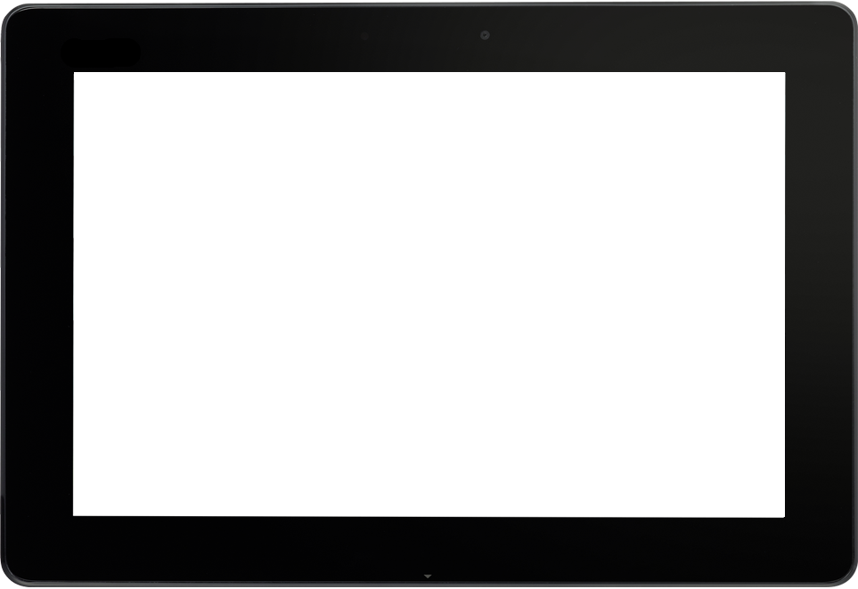


Slide 5
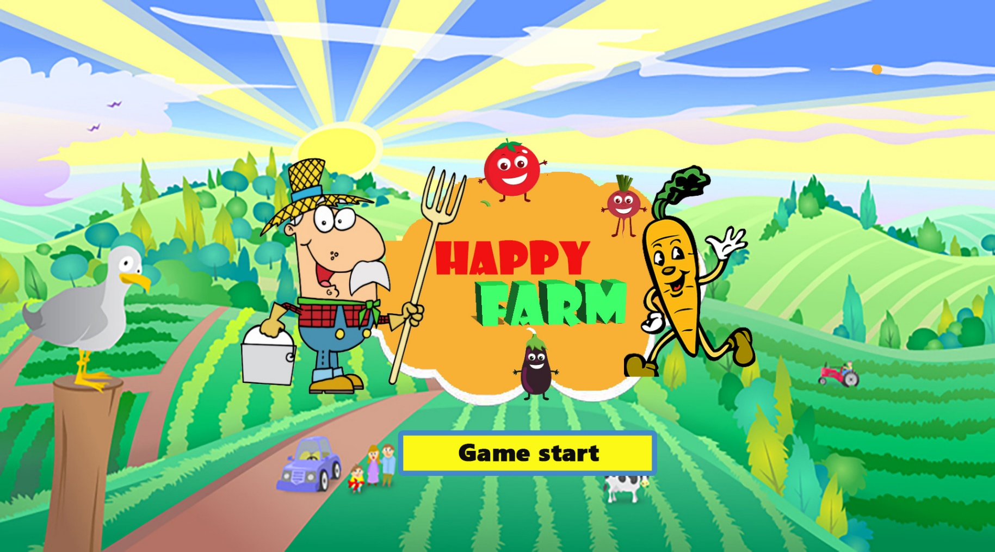

Slide 6
註冊 login sign up

Slide 7
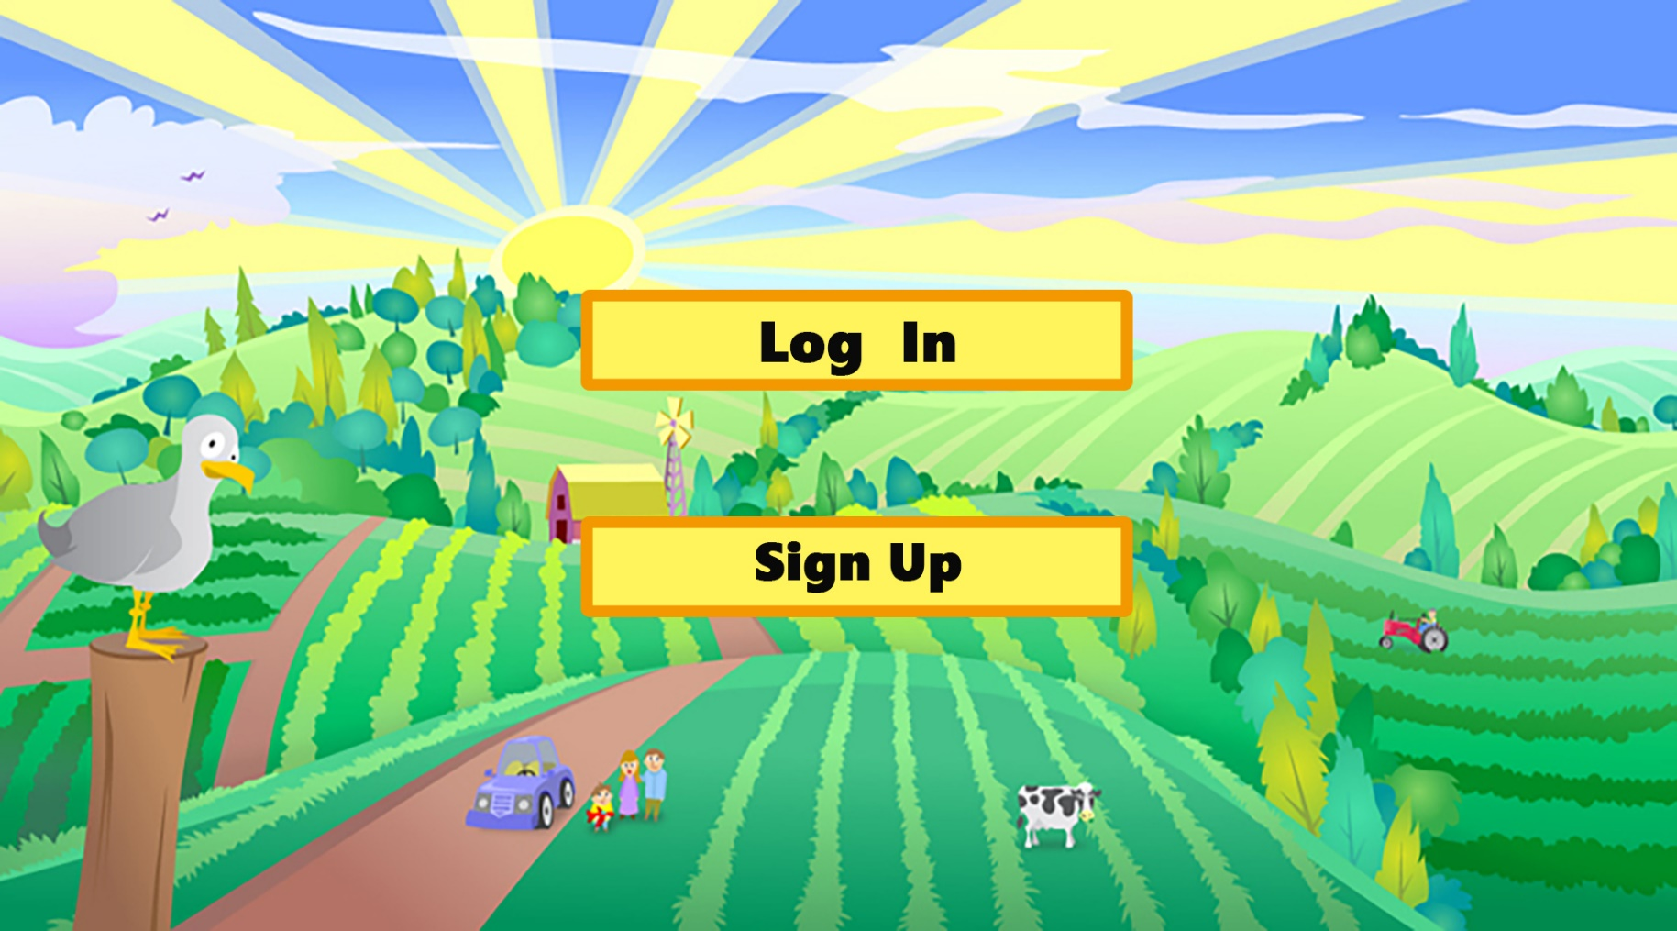

Slide 8
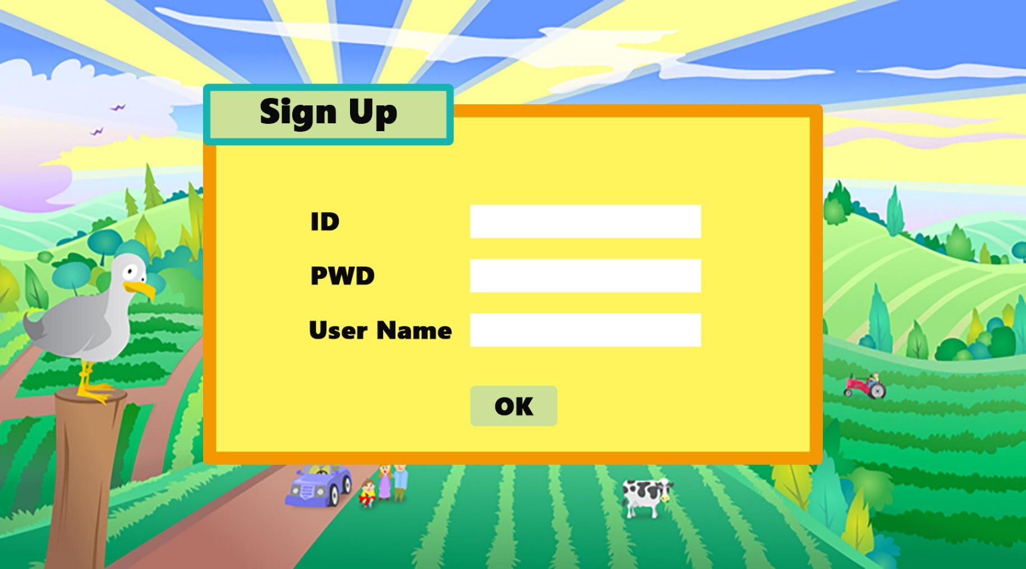

Slide 9
主畫面

Slide 10
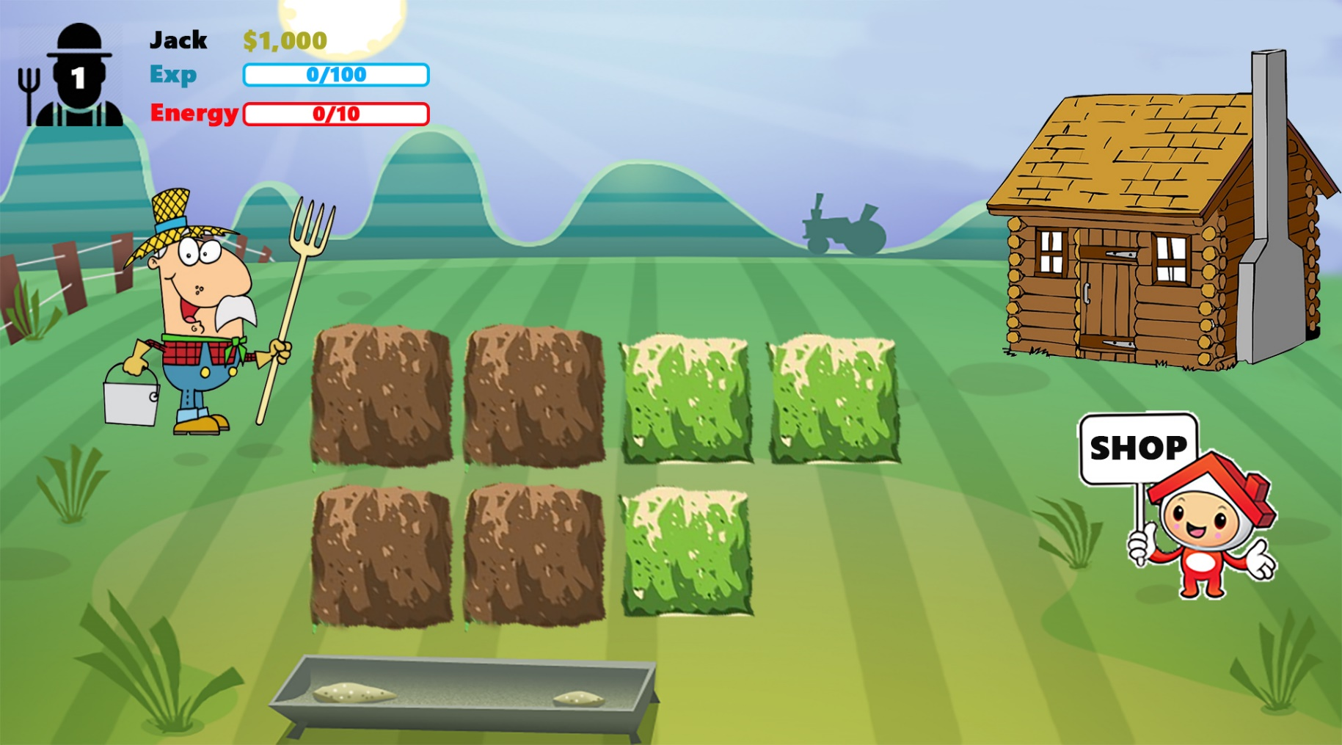

Slide 11
提示: 個人資料 倉庫 商店 土地

Slide 12
左上角會顯示玩家的狀態。
金錢:能用來購買物品或採收作物
經驗:透過種植與採收取得，等級越
高，能購買的種子種類越多
體力:種植或採收作物便會消耗體力，
可藉由商店購買體力。

Slide 13
選擇一塊土地後，再點選想種植的作物，等到時間到，便能選擇要用金錢還是體力來收成作物，如果想擁有更多土地，就要進入商店用金錢購買。

Slide 14
透過倉庫，玩家可以查看種子的資訊以及目前種子的庫存量，同時採收完的成品也會放在此處，玩家可以選擇販售來賺取金錢。

Slide 15
在商店中，可以購買種子、田地或是補充體力的食物，等級越高，能購買的種子種類也會越多。

Slide 16
商店: 種子 體力 土地

Slide 20
種田(選擇種子)

Slide 22
採收: 損失金錢、體力 獲得經驗值

Slide 23
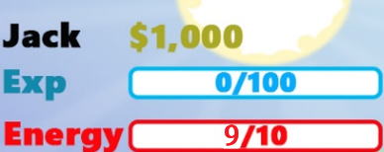



Slide 24
是否確定採收?
是
否

Slide 25
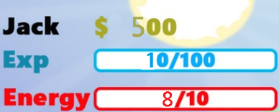
Tomato已採收完成。
獲得經驗值10，
扣除金幣500、體力1。

Slide 26
倉庫: 查看種子庫存 賣成品

